Slide 1
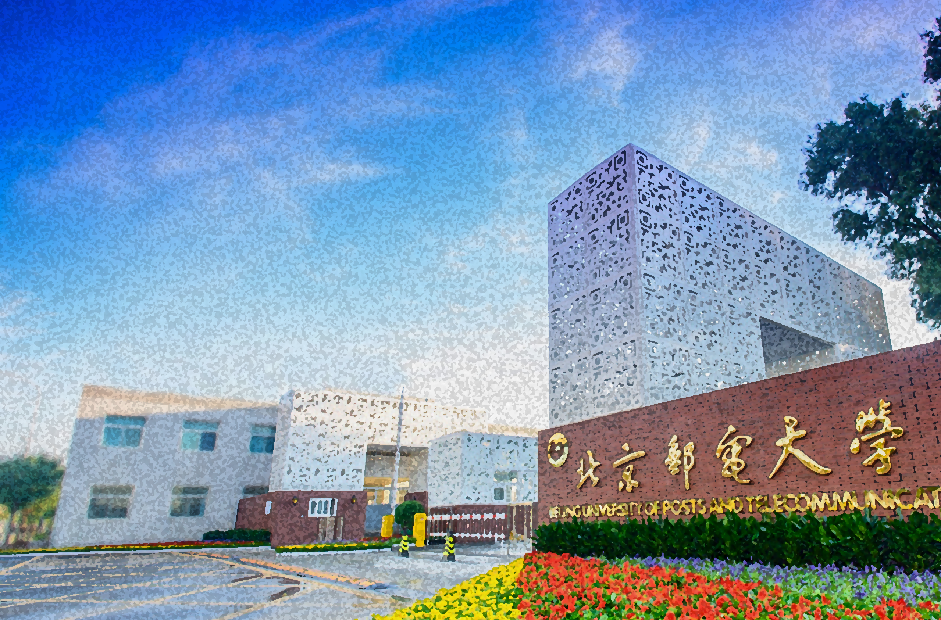


Saguaro:支持边缘计算的联盟链
ICDE 2023
Mohammad Javad Amiri; Ziliang Lai; Liana Patel; Boon Thau Loo; Eric Lo; Wenchao Zhou
分享人：李国泽
授课老师：陆天波

Slide 2

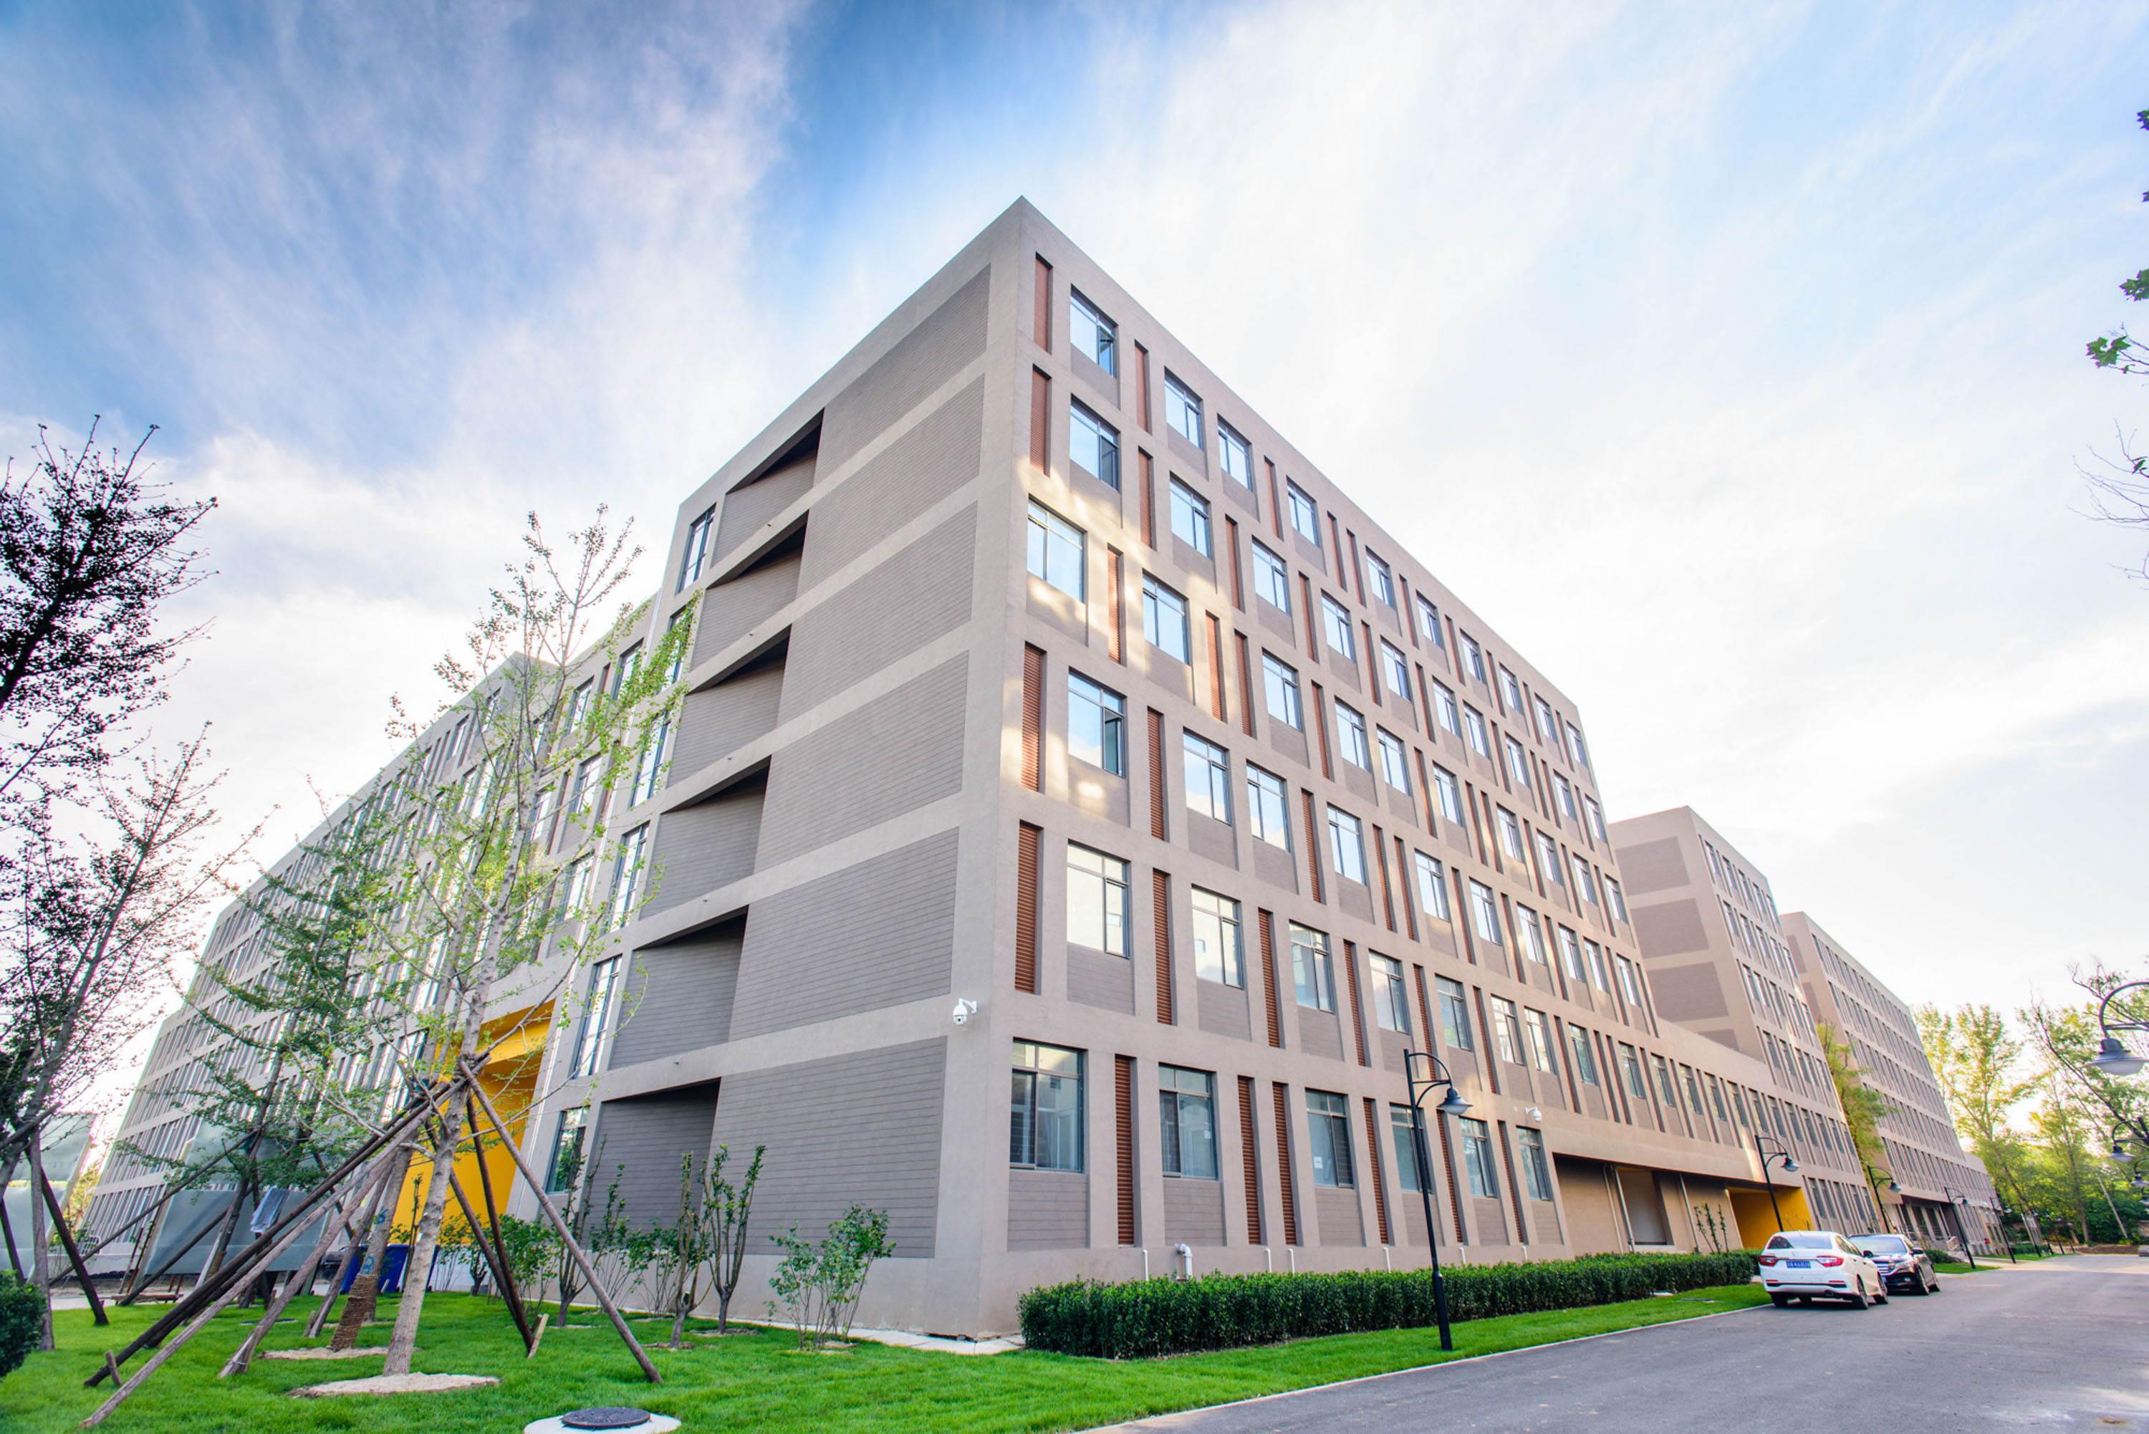
目录
1
请输入标题
2
请输入标题
3
请输入标题
4
请输入标题

Slide 3








请输入标题
你可以在这里加入一些文字作为时间轴的叙述或者项目的流程
你可以在这里加入一些文字作为时间轴的叙述或者项目的流程
你可以在这里加入一些文字作为时间轴的叙述或者项目的流程
你可以在这里加入一些文字作为时间轴的叙述或者项目的流程
你可以在这里加入一些文字作为时间轴的叙述或者项目的流程
你可以在这里加入一些文字作为时间轴的叙述或者项目的流程

Slide 4


请输入标题
更多大段的文字可以在这里填写
标题
更多大段的文字可以在这里填写
标题
你可以在这里填写饼形图的标题或者一些说明
更多大段的文字可以在这里填写
标题
标题
更多大段的文字可以在这里填写

Slide 5

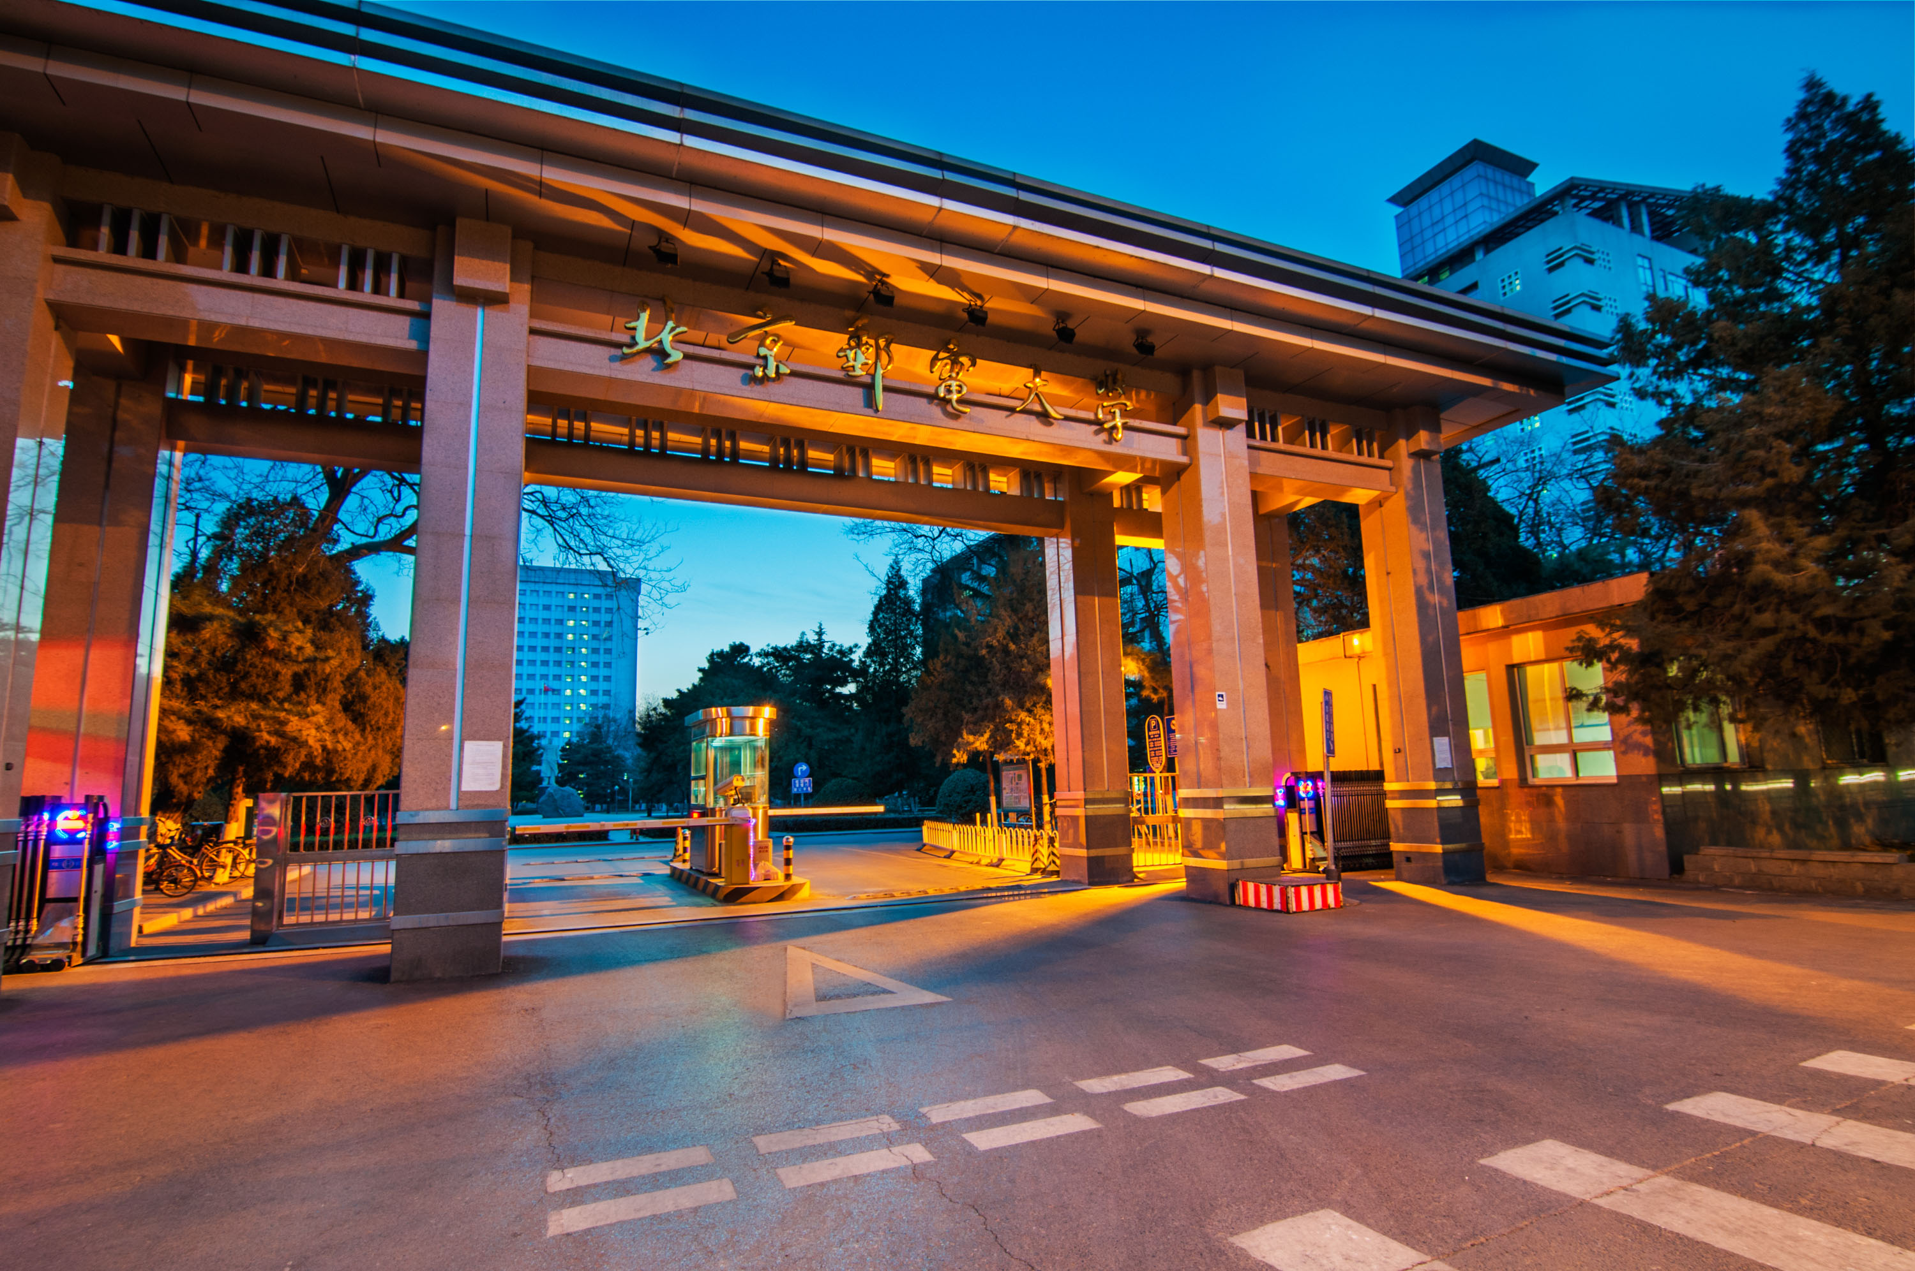
1
请输入标题
你可以在这里输入一些关于这个题目的小说明。请调整角标的位置，使其与你在这个区域内输入的文字相协调。

Slide 6
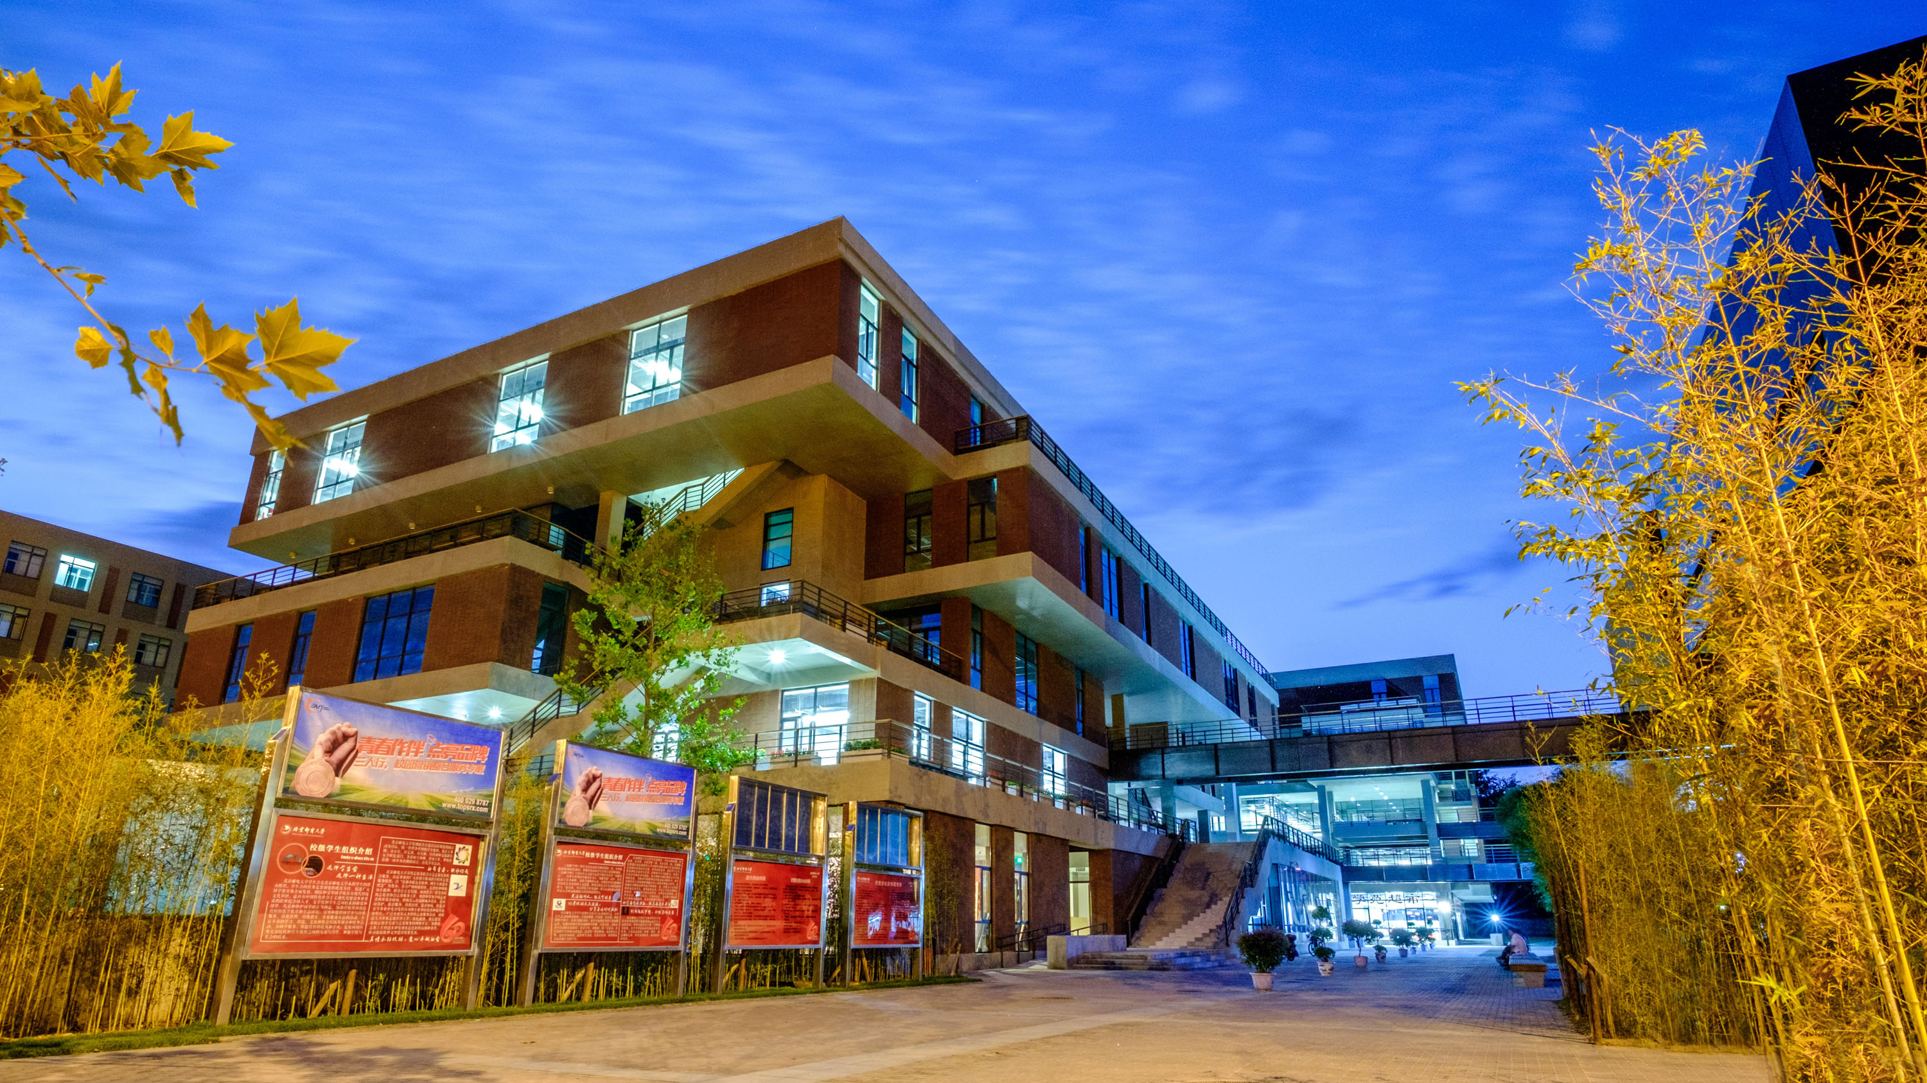


请输入标题
标题
标题
在这里可以加入大段的叙述，以充实页面的内容。也可以像下面一样，更换不同颜色和字体，划分出内容的层次和结构。当然，如果你需要的话多复制几个也是可以的。
在这里可以加入大段的叙述，以充实页面的内容。也可以像下面一样，更换不同颜色和字体，划分出内容的层次和结构。当然，如果你需要的话多复制几个也是可以的。
在这里可以加入大段的叙述，以充实页面的内容。也可以像下面一样，更换不同颜色和字体，划分出内容的层次和结构。
在这里可以加入大段的叙述，以充实页面的内容。也可以像下面一样，更换不同颜色和字体，划分出内容的层次和结构。

Slide 7


2
请输入标题
你可以在这里输入一些关于这个题目的小说明。请调整角标的位置，使其与你在这个区域内输入的文字相协调。

Slide 8
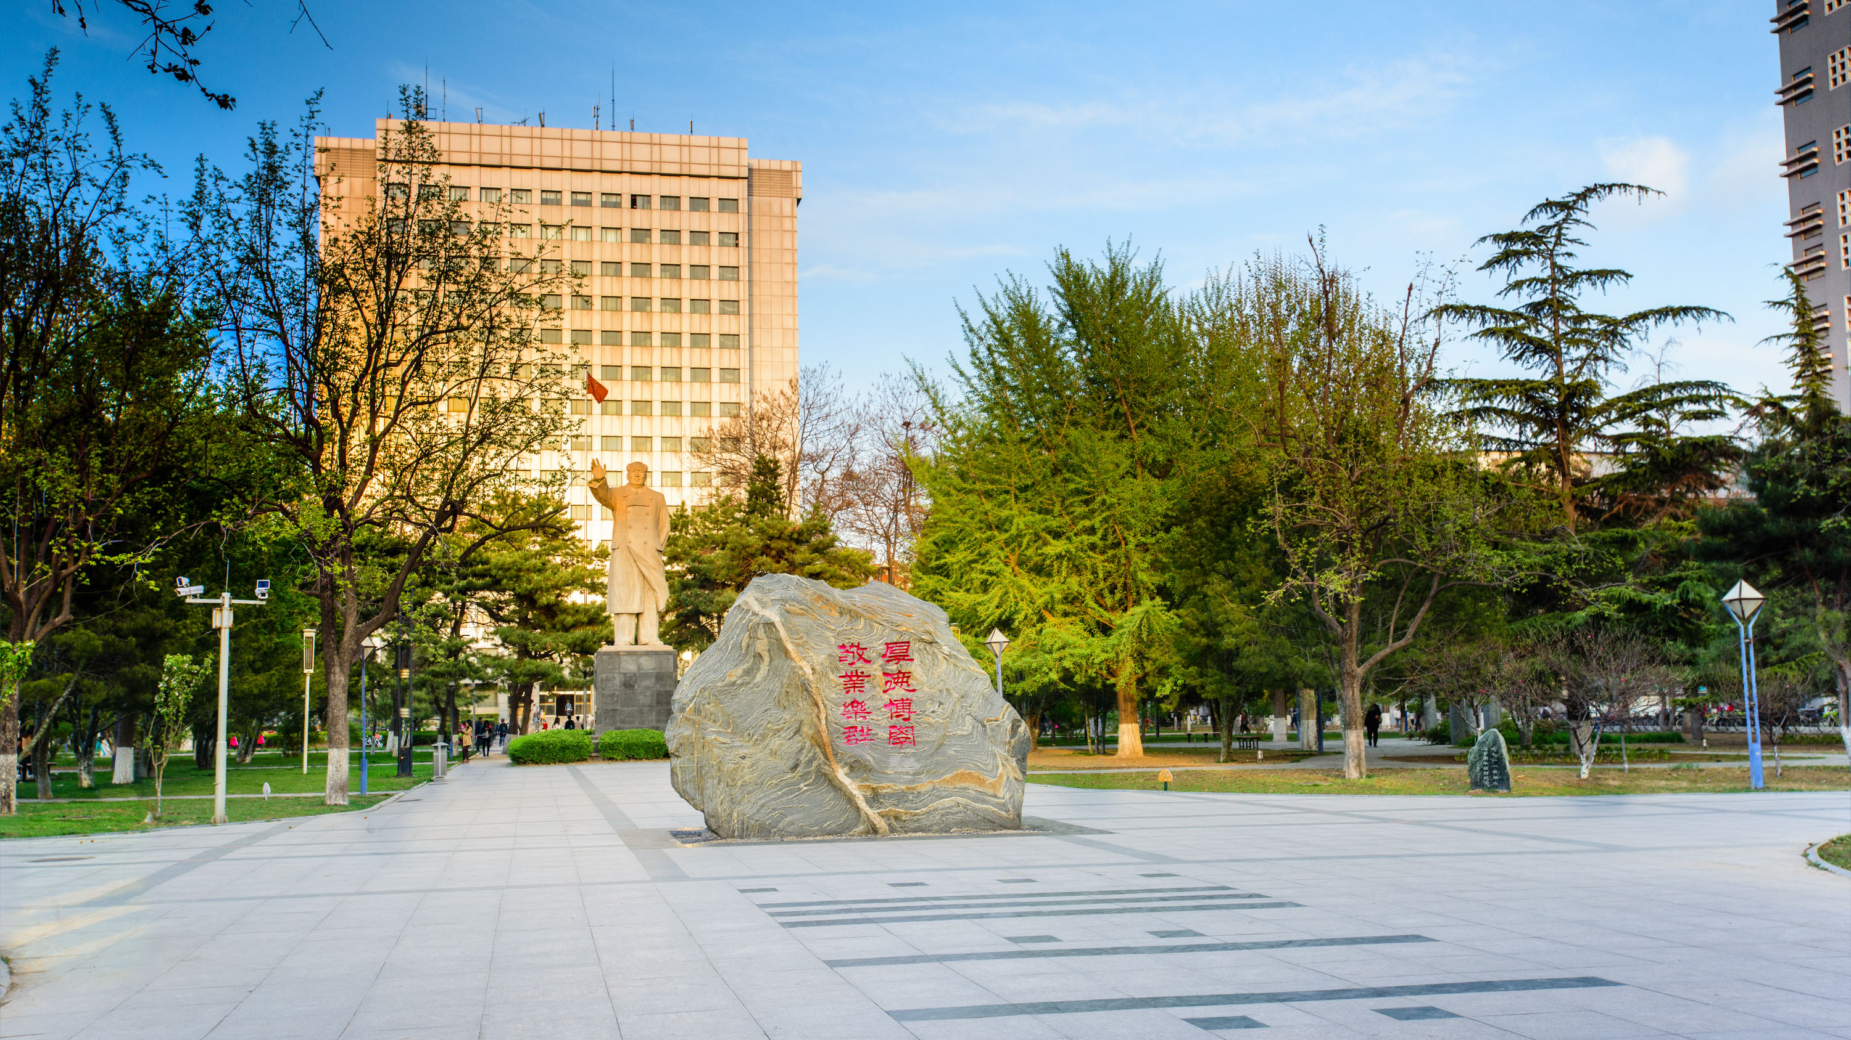
请输入标题
标题
这里可以加入你需要的大段内容，也可以复制几遍做多段叙述。当然多段的叙述也可以更换字体和颜色以作区分。
图表的注释可以放在这里。左边的图表可以使用PowerPoint自己的图表系统，也可以使用自己生成的图表。但如果是自己生成的图表，透明或半透明的衬底会比全白的衬底更加美观。

Slide 9


3
请输入标题
你可以在这里输入一些关于这个题目的小说明。请调整角标的位置，使其与你在这个区域内输入的文字相协调。

Slide 10
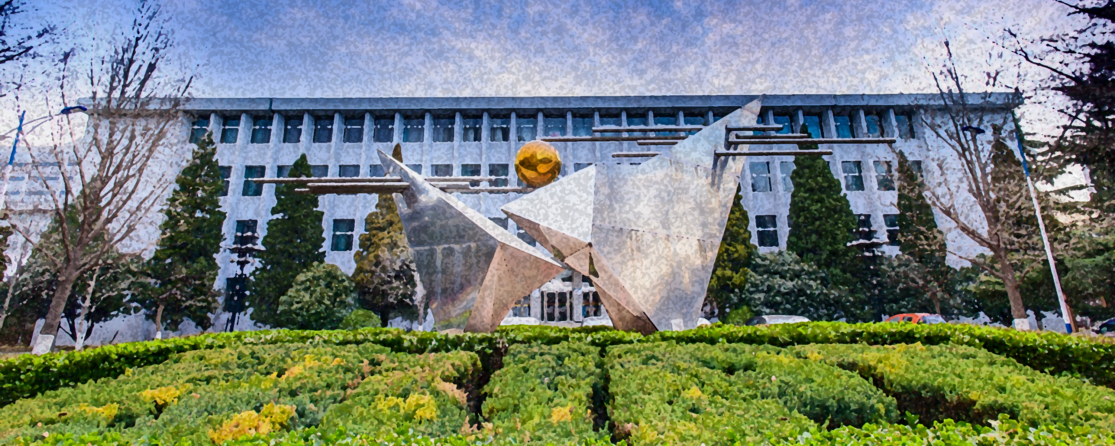
谢谢各位指导

